Slide 1
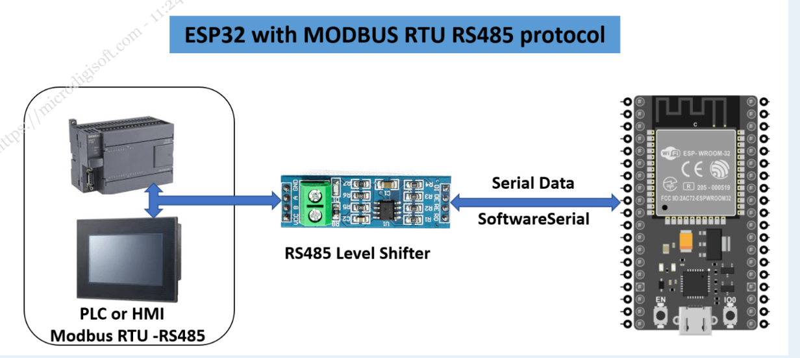
Điều khiển PLC FX3U dùng ESP32
ESP32 đóng vai trò là Master, PLC FX3U đóng vai trò là Slave. ESP32 kết nối với PLC thông qua module chuyển đổi TTL sang RS485.

Slide 2
Điều khiển PLC FX3U dùng ESP32
ESP32 làm master sẽ gửi bản tin để đọc/ghi vào các thanh ghi bên slave là PLC, sau đó PLC sẽ xử lý để điều khiển trạng thái ON/OFF của các đầu ra theo yêu cầu từ master.
Ví dụ muốn điều khiển thay đổi trạng thái kênh đầu ra Y0 trên PLC thì master(ESP32) cần gửi 1 bản tin đến slave: ghi trạng thái bit state(0/1) vào vùng nhớ Y0 trên PLC. Tuy nhiên PLC 3U FX14MT khi ở chế độ slave không cho truy cập trực tiếp đến vùng nhớ Y0 mà chỉ cho truy cập đến vùng nhớ M nên để điều khiển Y0 cần điều khiển thông qua vùng nhớ M0 trung gian. Địa chỉ vùng nhớ M0 trên PLC là 0x0000; M1 là 0x0001;M2 là 0x0002;M3 là 0x0003;M4 là 0x0004;…
Sử dụng thư viện ModbusMaster.h trong Arduino IDE để lập trình thực hiện việc gửi các bản tin đó.
Câu lệnh được gửi đi trên Arduino IDE để thay đổi trạng thái đầu ra Y0 trên PLC là: node.writeSingleCoil(0x0000, state);
trong đó : node.writeSingleCoil là hàm ghi 1 bit vào vùng nhớ trên slave( function code: 03)
state là trạng thái bit 0/1 của Y0 mà ta muốn thay đổi
0x0000 là địa chỉ vùng nhớ M0 trên PLC
Các bước cấu hình và lập trình trong Arduino IDE.

Slide 3
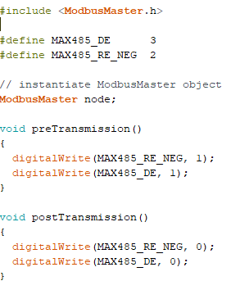
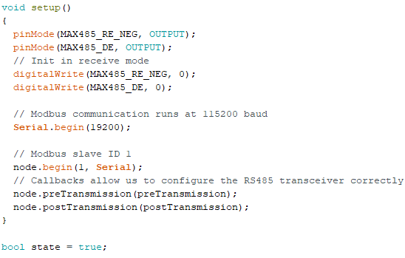
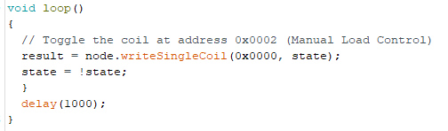
Đầu tiên là khai báo thư viện và các hàm liên quan
Trong hàm setup cần chú ý đến hàm khai báo tốc độ baurd và địa chỉ kết nối đến slave phải giống bên PLC.
Ở đây tốc độ baurd là 19200 thì bên PLC cũng phải cấu hình để tốc độ truyền RS485 là 19200, hàm node.begin(1, Serial); cấu hình địa chỉ Modbus slave ID là 1 bên PLC cũng cần cấu hình PLC là slave có địa chỉ là 1 để hai thiết bị có thể kết nối và truyền dữ liệu cho nhau qua Modbus RS485.

Slide 4
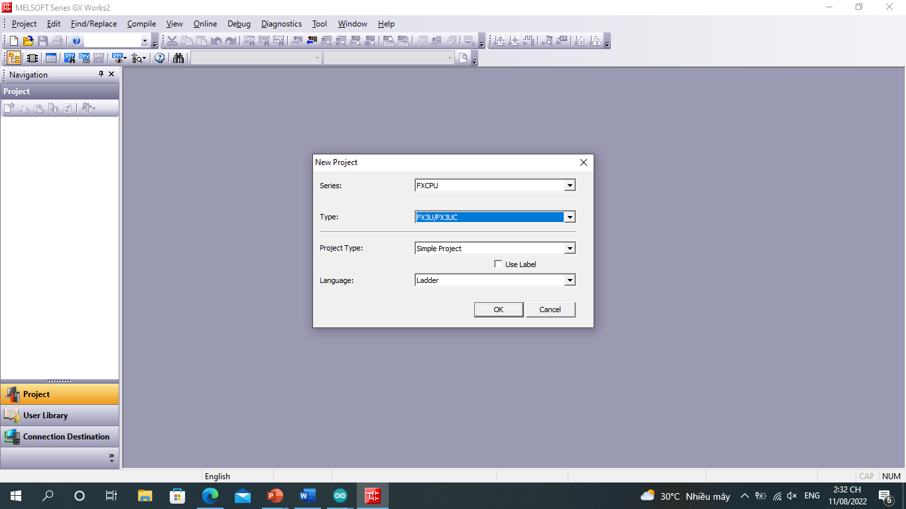
Điều khiển PLC FX3U dùng ESP32
Ở trên PLC là Slave ta sẽ lập trình cấu hình cho PLC là slave có địa chỉ ID là 1 và cấu hình RS485 cho nó, và điều khiển đầu ra cho PLC. Các bước lập trình PLC
B1: Tạo project chọn các thông số cho PLC như trong hình.

Slide 5
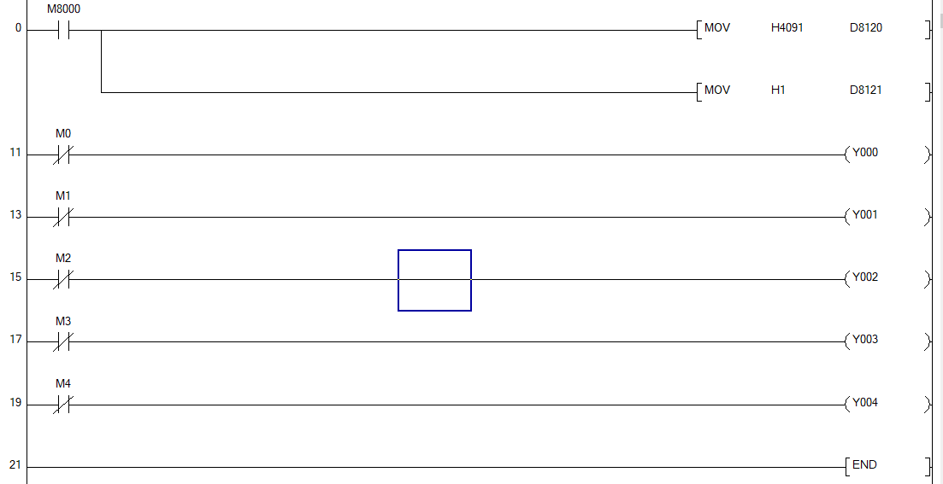
B2: Tạo mã lệnh sau đó nạp code cho PLC

Slide 6
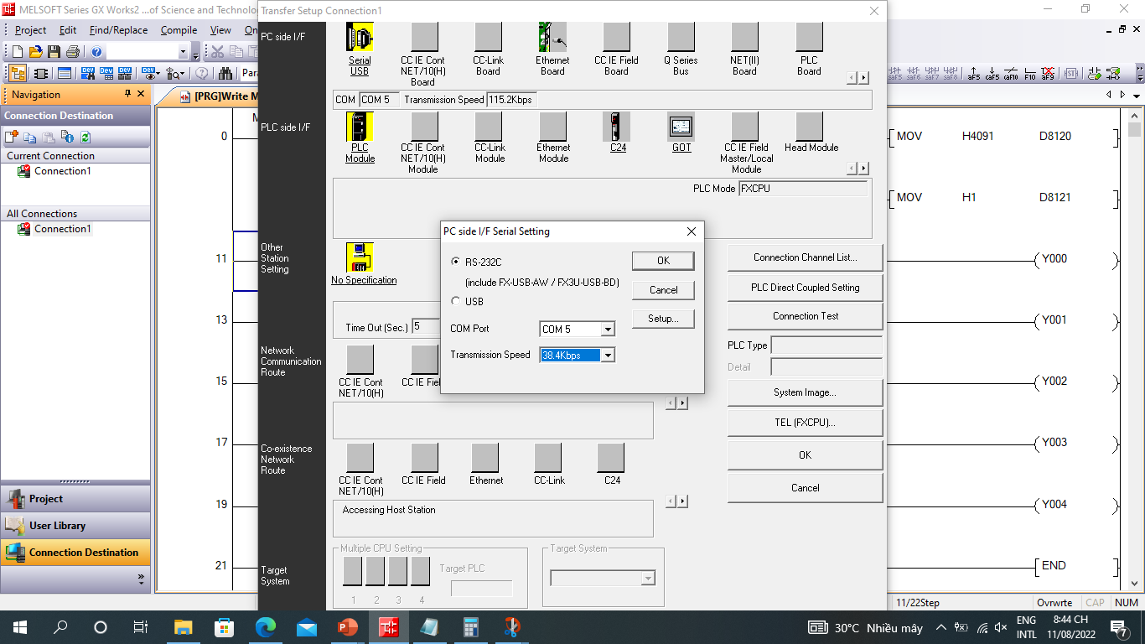
Trước khi nạp code cho PLC cần kiểm tra két nối giữa máy tính với PLC như sau: Chọn vào Connection Destination ở góc trái màn hình sẽ hiện lên bảng như hình sau. Sau đó chọn Serial USV và chọn COM port kết nối giữa PLC với máy tính và tốc độ ở đây chọn <38400bps vì PLC FX3U 14MT hoạt động ở max 38400bps. Sau khi chọn xong click vào ô Connection Test để kiểm tra kết nối thử giữa PLC và máy tính nếu thành công thi chọn OK để lưu thông số kết nối sau đó chuyển sang bước nạp code.

Slide 7
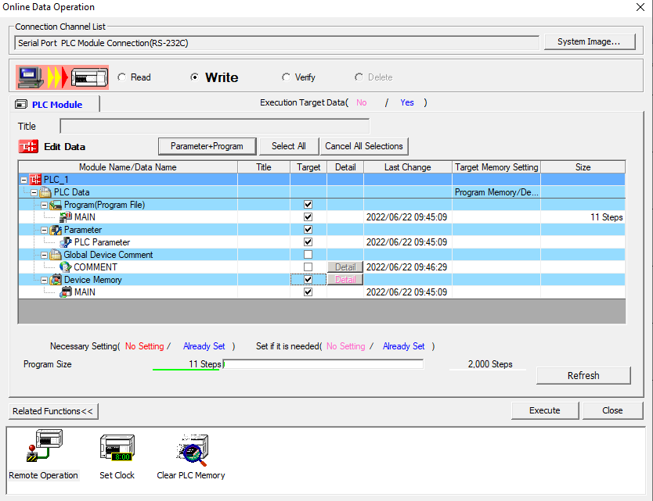
Bước 3: Nạp chương trình vào PLC.
- Trước khi nạp cần đặt CPU vào trạng thái STOP, kiểm tra kết nối của CPU, trên thanh công cụ chọn Online sau đó chọn Write to PLC màn hình hiện lên như sau, sau đó click chọn các mục muốn ghi xuống PLC thông thường click chọn vào ô Parameter+Program là đủ ngoài ra có thể kích chọn select all hoặc chọn thêm các thông số còn lại nhưng sẽ gây tốn bộ nhớ trong PLC. Sau đó click vào ô Execute để nạp code.

Slide 8
Giải thích code PLC:
M8000 là thanh ghi khỏi động khi PLC được run thì tiếp điểm M8000 đc đóng lại.Sau đó thực hiện lệnh [MOV H4091 D8120] đây là lệnh cấu hình RS485 cho PLC bằng caasch ghi H4091 và vùng nhớ D8120 là vùng nhớ cấu hình cho PLC giao tiếp Modbus RS485(có trong tài liệu ) và thực hiện lệnh [MOV H1 D8121] là lệnh cấu hình địa chỉ slave của PLC là 1 bằng cách ghi H1 vào vùng nhớ D8121. Ngoài ra còn có thể cấu hình thời gian Timeout cho việc truyeefnn nhận dữ liệu( có trong video hướng dẫn)
Sau khi cấu hình xong các bước trên thì PLC có thể giao tiếp với ESP32 thông qua giao thức Modbus RS485. Lúc này PLC là slave được ESP32(Master) ghi các giá trị state xuống vùng nhớ M0-M5. Để điều khiển thay đổi trạng thái Y0 theo M0 thì cần các lệnh như trong code: Tiếp điểm thường đóng M0 sẽ mở Y0,…

Slide 9
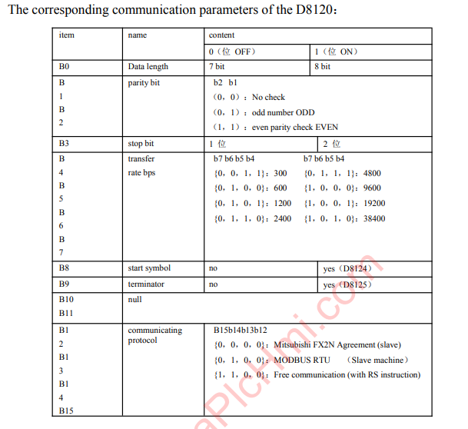
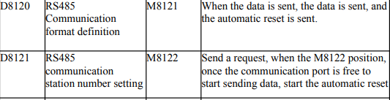
Cài đặt PLC là Modbus RTU Slave, thông số cấu hình cho RS485 là: chế độ ModbusRTu slave,baurd 19200, data length 8, patity bit :No check,stop bit 1
Suy ra thông số dạng nhị phân ghi vào thanh ghi D8120 để cấu hình RS485 là: 100 0000 1001 0001
Chuyển sang dạng hex là H4091. “H” ở đây là dạng hex. Nên cần ghi H4081 vào thanh ghi D8120. Suy ra sử dụng lênh [MOV H4081 D8120]
Cài đặt địa chỉ PLC ở dạng slave là 1 suy ra sử dụng lệnh [MOV H1 D8121] thanh ghi D8121 là ô ghi địa chỉ PLC ở dạng slave

